Slide 1
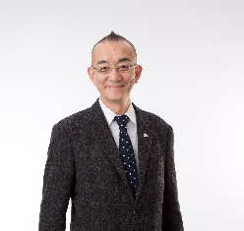
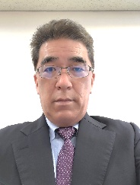
2022
参加無料
機能性食品開発セミナー
北海道では、良質な農林水産資源等を活用した魅力ある食品開発が活発に行われていますが、より付加価値の高い商品開発を行うポテンシャルを有しています。
本セミナーでは、食の機能性に着目した商品開発に向け、食品市場の動向や機能性表示食品の届出への留意点等のお話をいただくこととしました。食品開発に関わる多くの皆様のご参加をお待ちしております。
道では、北海道食品機能性表示制度（ヘルシーDo）の認定商品増加や販路拡大を図るため、道産機能性食品の開発や販路開拓に携わる人材を対象に、食品の高付加価値化やマーケティング等に関する研修「ヘルシーＤｏ創造塾」を実施しており、本セミナーは、この取組の一環として開催するものです。
日 時
2022年11月2日（水）14:00～17:30
場 所
京王プラザホテル札幌 雅の間
（〒060-0005 北海道札幌市中央区北5条西7丁目2番地1）
※オンライン配信 併用
対 象
北海道内の食品関連企業等 (会場定員：100名)
＜参加申込み方法＞
裏面の参加申込書を確認いただき、E-mail,FAX,web回答フォームのいずれかからお申し込みください。
プログラム
①開会(14:00～14:05)
②講演(14:05〜15:35)
「機能性食品のトレンドとこれから」
講師：西沢 邦浩 氏
（株式会社サルタ・プレス 代表取締役
株式会社日経BP 総合研究所 客員研究員）
③講演(15:40〜17:10)
「健康食品の開発にあたっての概要」
講師：増山 明弘 氏
（公益財団法人日本健康・栄養食品協会 健康食品部長）
④名刺交換会(17:10～17:30)
91年日経BP入社。98年「日経ヘルス」創刊と同時に副編集長に着任。05年より同誌編集長。08年「日経ヘルス プルミエ」を創刊し、10年まで編集長。18年、㈱サルタ・プレスを設立し代表取締役。日経BPでは、総合研究所客員研究員に。
83年 カルピス㈱入社、研究所配属。89年に東京大学 医学部派遣。11年にカルピス㈱ 機能性食品事業部長となり、16年 アサヒカルピスウェルネス㈱ 商品開発部長。20年 現職に着任。
主催：北海道
受託者：道産機能性食品の開発・販路拡大推進事業委託業務受託コンソーシアム
（(公財)北海道科学技術総合振興センター(ノーステック財団)、(一社)北海道バイオ工業会、北海道情報大学）

Slide 2
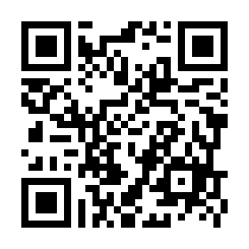
機能性食品開発セミナー
参加申込書
下記のいずれかの方法でお申込みください。
※締切：令和４年10月31日（月）
E-Mail | toukatsu@noastec.jp 下記の申込事項をメール本文にご記入の上、送信してください。
FAX | 011-747-1911 下記申込書に必要事項をご記入の上、送信してください。
Web回答フォーム
ノーステック財団事業戦略統括部 事務局 行
参加方法 | 会場 ・ オンライン
所属(企業名)
部署・役職
氏名
E-Mail
電話番号
※個人情報保護に関する注意事項：
申込書にご記入いただいた個人情報は、本事業の目的以外には使用しません。
＜問い合わせ先＞
公益財団法人 北海道科学技術総合振興センター（略称:ノーステック財団）
事業戦略統括部 担当：相澤・吉田
〒001-0021 札幌市北区北21条西12丁目コラボほっかいどう
TEL：011-792-6150 / FAX：011-747-1911
E-mail：toukatsu@noastec.jp / URL：https://www.noastec.jp/

